Slide 1



X
Data Modeling, Warehouse Foundation, and SQL Operation
Kalbe Nutritionals - DBA
Presented by
Agung Nugraha

Slide 2


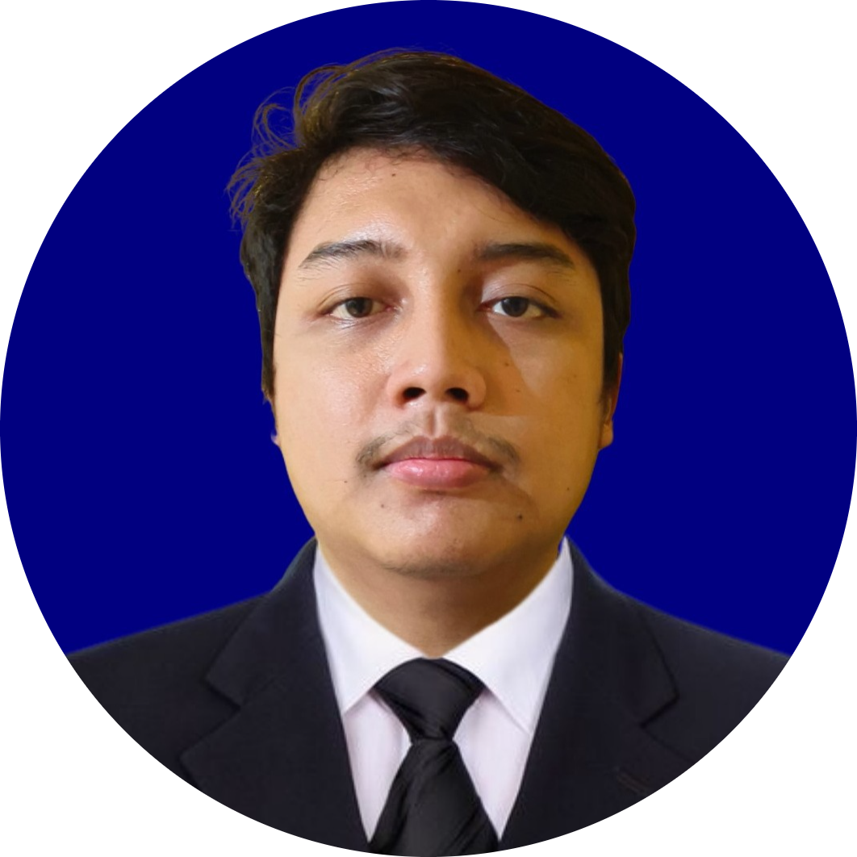
Agung
Nugraha
My Experience
Beasiswa Multi-Platform App Developer IDCamp Indosat Ooredo x Dicoding 2023
About Me
PT Berbagi Bintang Teknologi (Starshare)
Staff Manager
Fresh graduate in Informatics Engineering with a deep interest in Multi-Platform App Developer using flutter framework and all things related to SQL and NoSQL. I also spend a lot of time writing and designing app user interfaces.
Mitra Merchant Shopee, Grab, dan Gojek
Dengan ulasan total lebih dari 8 ribu ulasan dalam 3 tahun

Slide 3
Challenge
Di dalam PT Kalbe Nutritionals akan dibuat sebuah software manajemen distribusi produk. Software ini akan digunakan untuk mencatat dan mentracking status pengiriman barang dari gudang PT Kalbe nutritionals ke toko. Sebelum dibuatnya software ini, proses pencatatan dilakukan di dalam sebuah spreadsheet. File hasil pencatatan distribusi terlampir di dalam lampiran.

Slide 4
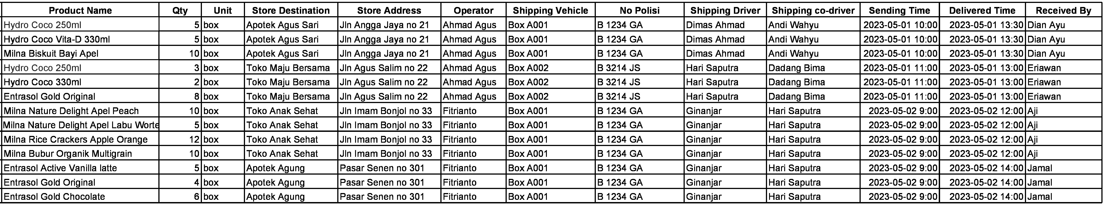

Slide 5
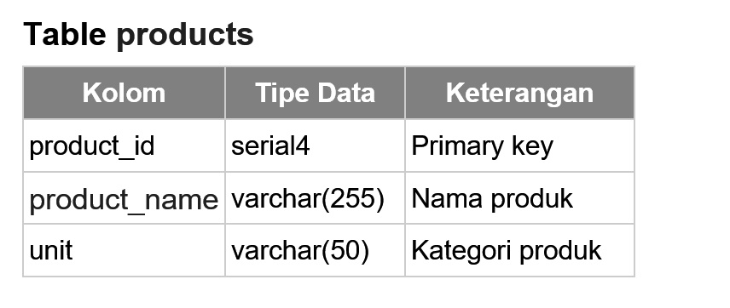
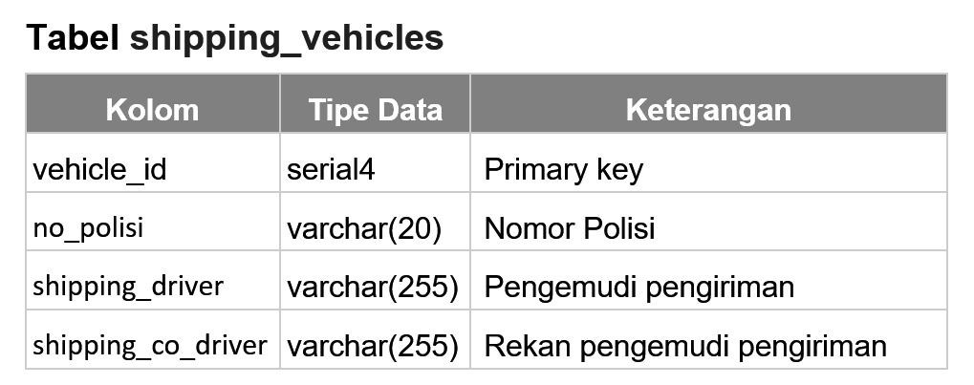
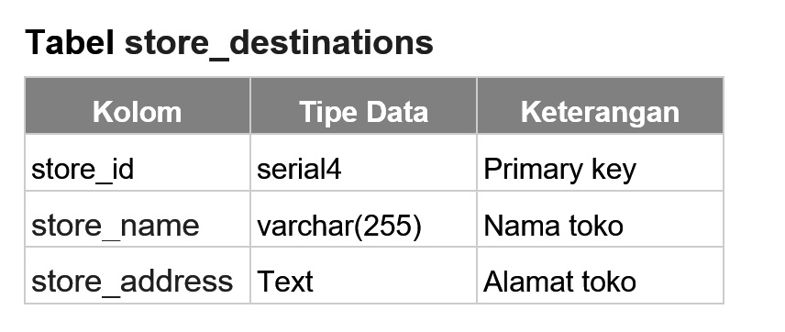
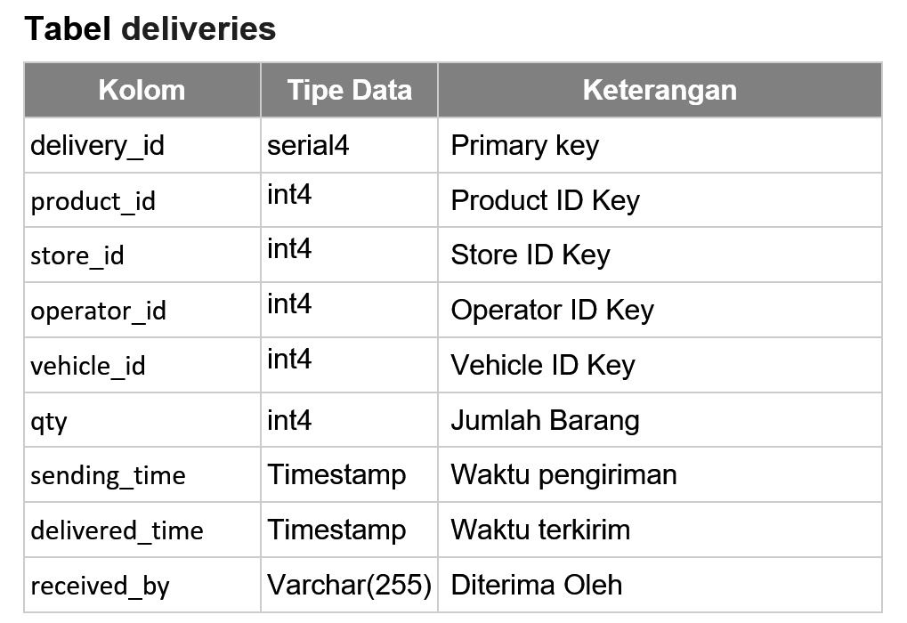
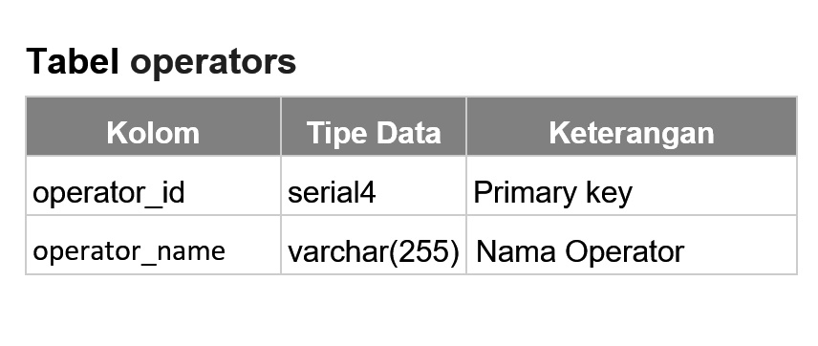
Lakukanlah normalisasi dari hasil pencatatan distribusi

Slide 6
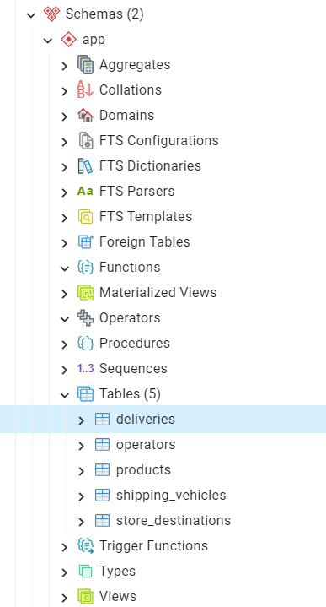
Buatlah struktur table tersebut di dalam schema bernama app

Slide 7
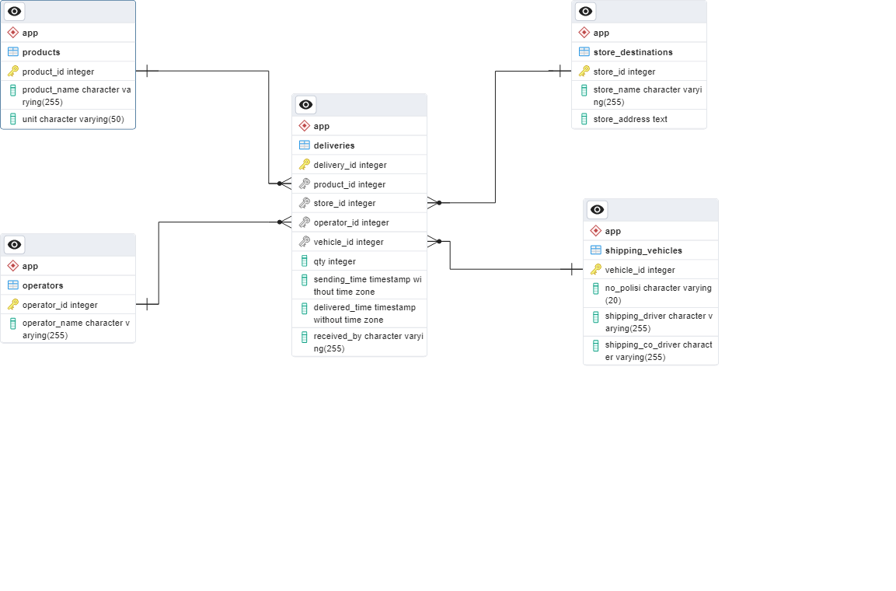
Buatlah ERD berdasarkan hasil dari normalisasi data

Slide 8
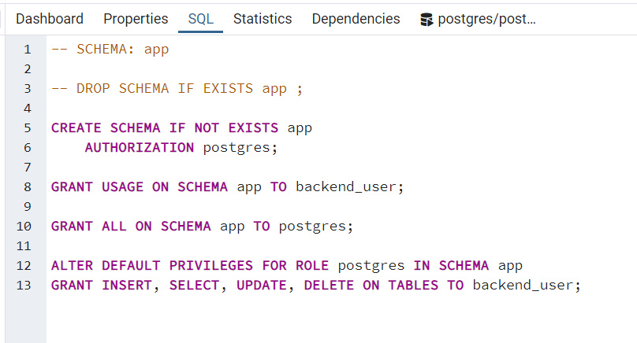
Buatlah sebuah user yang akan digunakan oleh backend programmer untuk melakukan operasi database dengan akses hanya dapat melakukan DML (INSERT, UPDATE, DELETE, SELECT)

Slide 9
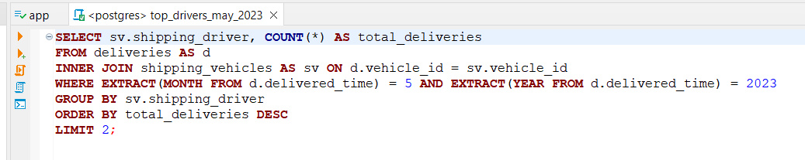
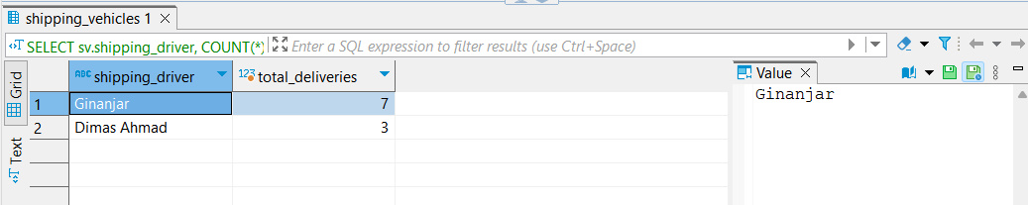
Buatlah query untuk menampilkan 2 driver dengan pengiriman terbanyak bulan Mei 2023

Slide 10
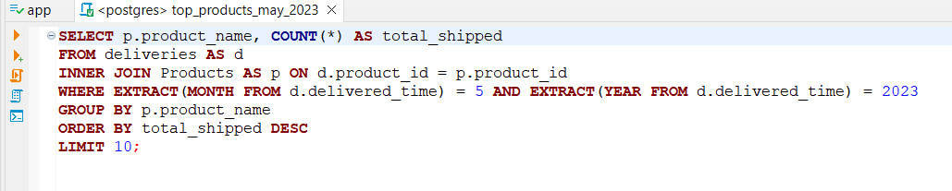
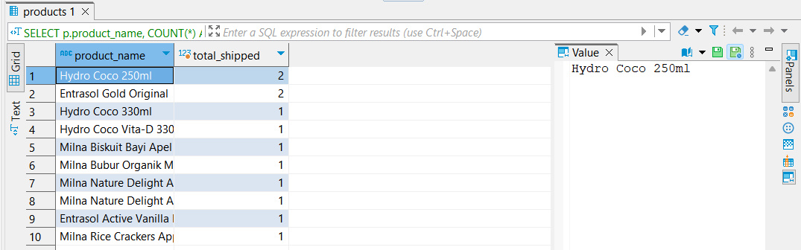
Buatlah query untuk menampilkan 10 barang paling sering dikirim di bulan Mei 2023

Slide 11
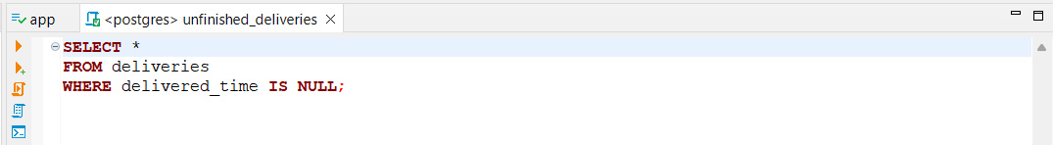
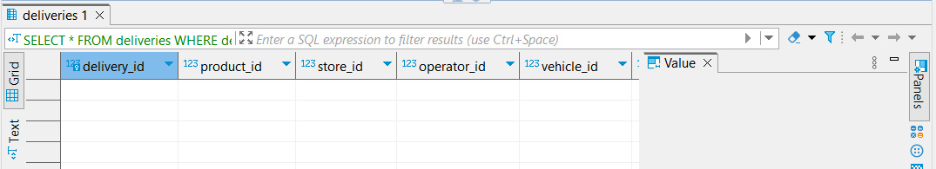
Buatlah query untuk menampilkan pengiriman yang belum selesai

Slide 12
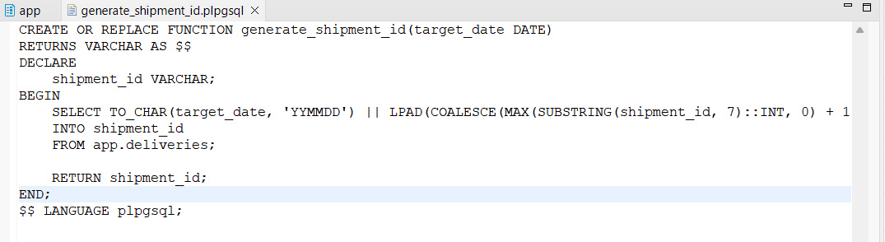
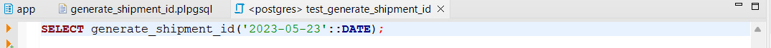
Buatlah sebuah user deﬁned function untuk membuat ID Shipment dengan format yymmddxxx (contoh: 230519001)

Slide 13
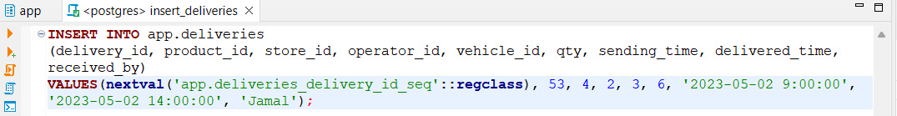
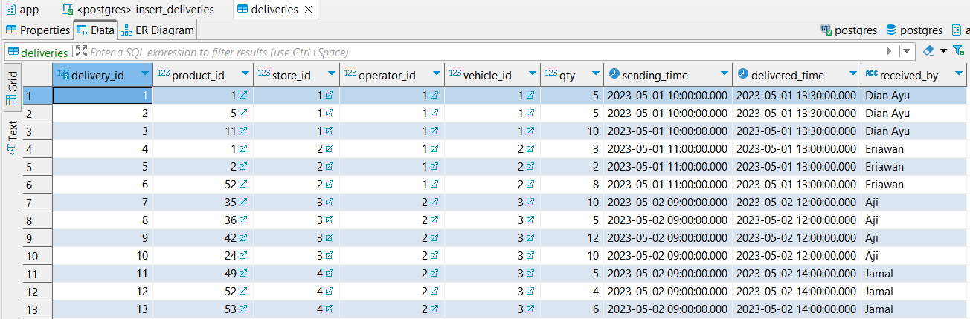
Buatlah stored procedure untuk membuat shipment baru

Slide 14
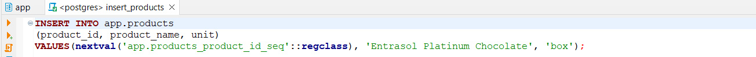
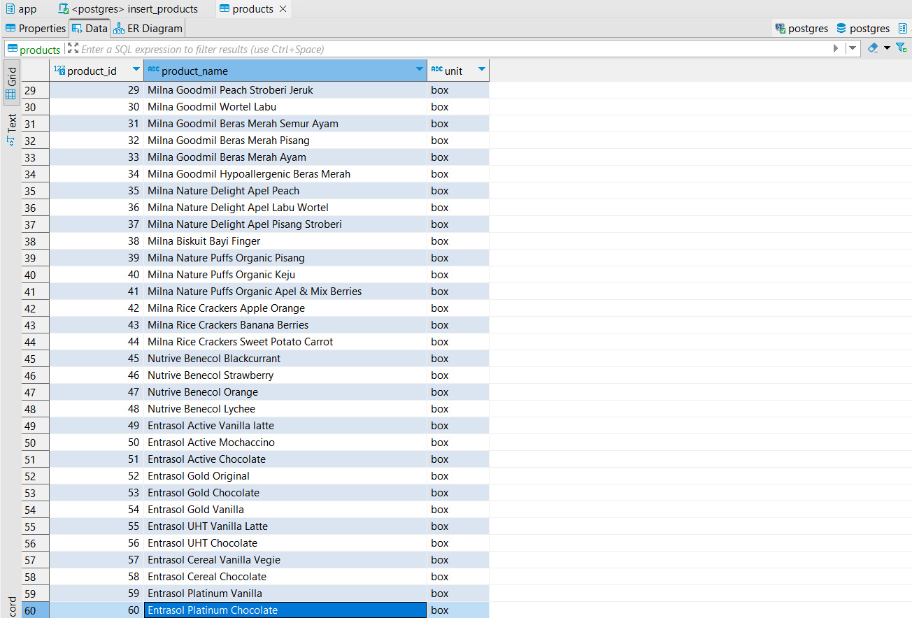
Buatlah stored procedure untuk menambahkan produk

Slide 15
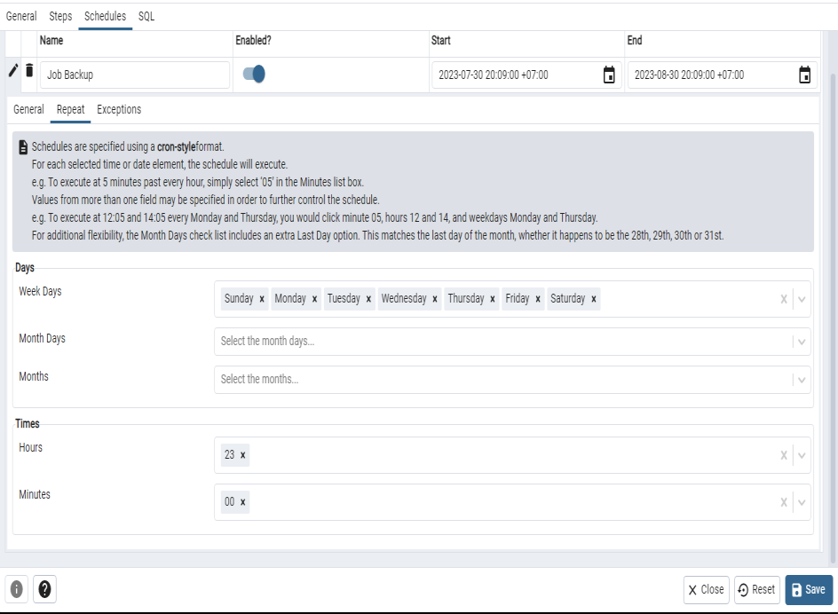
Buatlah task melakukan backup database pukul 23:00 setiap hari

Slide 16
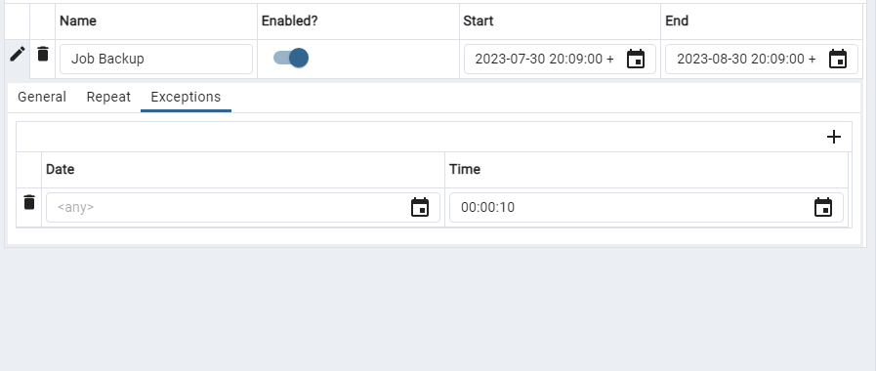
Buatlah alert ketika suatu query memiliki total waiting time sebesar 10 detik atau lebih

Slide 17
Insert Your Link Here
You can add link GitHub / Coda / Figma also (optional)

Slide 18
Video Presentation Here
Please insert your link video here (You can upload the video on YouTube or Google Drive first)!

Slide 19
Thank You
X

